Slide 1


Slide 2

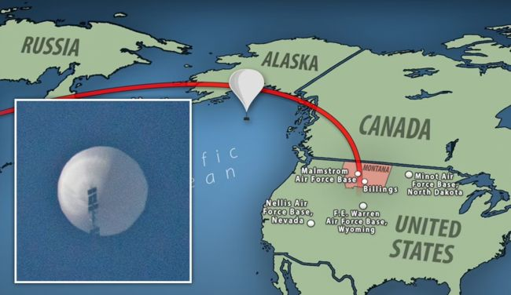
Цзяоцзы над США
Выполнил:
Котов Ярослав Дмитриевич,Михаил Семищев Романович, Ильенко Артур Викторович, Агафонова Даша Дмитриевна.
МАОУ СОШ №33
Руководитель:
Байгашов Алексей Сергеевич
БФУ им. И. Канта

Slide 3
Введение
- В работе проводится моделирование полета китайского зонда в воздушное пространство США, произошедшее недавно, и, вызвавшее резонанс в мировой политике.
- Целью данной работы является моделирование динамики зонда в атмосфере Земли и влияние на полет различных природных явлений. Для достижения поставленной цели были решены следующие задачи:
Определена система дифференциальных уравнений для динамики зонда в атмосфере на базе закона Архимеда.
Определены начальные условия запуска зонда и ракеты.

Slide 4

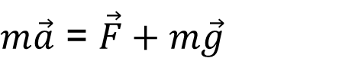
Постановка дифференциальной задачи
$m\vec{a}$ = $\vec{F}+m\vec{g}$
$$\left\{\begin{aligned}\frac{dy}{dt}=v \\ \frac{dv}{dt}=\frac{ρ}{m}∙g ∙\frac{4}{3}π∙R󠄥 \\ \\ \frac{dx}{dt}=0 \\ \frac{dv}{dt}=0\end{aligned}\right.$$

Slide 5

Начальные условия и численное решение
a_{y} = ρ_{воздуха}/m_{зонда} · g · 4/3π R³_{зонда} – g
a_{x} = 0
F_{A} = ρ_{воздуха} · g · V_{зонда}
V_{зонда} = 4/3 · π · R³_{зонда}
ρ_{воздуха} = 1.2754 кг/м³
R = 1 м
m = ρ_{зонда} · V_{зонда} + 2
g = $\frac{G∙M}{r2}$

Slide 6
Результаты моделирования
График, распределение, картинка, таблица или любое другое наглядное изображение результатов. Если результатов несколько – можно сделать несколько таких слайдов, по одному на каждый результат, или совместить их на одном графике/распределении. Не забудьте подписать оси графика, при необходимости описать обозначения (цвета линий на графике или областей на распределении).

Slide 7
Заключение
Тезисное изложение основных результатов исследования:
Опять можно использовать списки.
Кратко, в нескольких словах, обозначьте ключевые выводы исследования.
Можно описать его практическую значимость, если это было заявлено во введении.
Также уместно сказать пару слов о дальнейших перспективах проекта.

Slide 8
СПАСИБО ЗА ВНИМАНИЕ!

